Slide 1
Tartu Kivilinna Kooli lugu
Karin Lukk
Direktor
28.02.2020

Slide 2
Muutus kui normaalsus
Selleks, et paigal püsida, tuleb üsna kiiresti joosta (M. Laidmets)
Muutus kui aluspõhimõte
Vajadus muutusteks:
  Haridussüsteem kui kiirtoit (Sir Ken Robinson): standardiseeritud, keskmisele orienteeritud, eesmärk info meeldejätmine ja teadmiste kontroll ainuõigete vastuste saamiseks, vähem rõhku teadmiste ühendamisel ja uue avastamisel
  Elu koosneb muutustest ja tulevikus vajame teistsuguseid oskusi

Slide 3
Miks vajame muutusi?
The U.S. Department of Labor: paarikümne aasta pärast on 38-aastasel inimesel olnud 10-14 töökohta
The Employment Policy Foundation: 80% meid tulevikus ähvardavast tööjõupuudusest on seotud oskuste puudulikkusega – eelkõige interdistsiplinaarsed oskused
IBM: tulevikus edukas olemiseks on kõige olulisem kompetents loovus - oskus leida uusi seoseid, mõista tervikut, muuta seniseid käitumismustreid jne
Maailm läheb keerulisemaks – pähe õpitud teadmiste olulisus väheneb, olulisemaks saab info selekteerimine ja kasutamine

Slide 4
Ootused tänasele haridusele ehk
Eesti elukestva õppe strateegia 2020
Eesmärgid:
Muutunud õpikäsitus
Pädevad ja motiveeritud õpetajad ning koolijuhid
Elukestva õppe võimaluste ja töömaailma vajaduste vastavus
Digipööre elukestvas õppes
Võrdsed võimalused elukestvaks õppeks ja õppes osaluse kasv

Slide 5
Muutuste valdkonnad meie koolis
Muutused JUHTIMISES – jagatud juhtimine (iga pereliige kannab vastutust!)
Teistmoodi PROTSESS: üldpädevused, seosed, lõiming
Muutuv ÕPIKESKKOND – klassiruumi liigutamine
HINDAMINE – oluline motiveerida õppima!
  faktiteadmiste ja pädevuste suhe
VÕTMESÕNA: Kvalifitseeritud Mõjusad õpetajad
  kõige tugevam õppuri tulemuslikkuse mõjutegur on õpetaja: usaldus õpetaja suhtes = usaldus kooli suhtes
  38% õpetajate tegevus ei taga tänapäeva kooli ees seisvate ülesannete täitmist (TALIS)
  Vajame ENNASTJUHTIVAT ÕPETAJAT!
  Andrew J. Rotherham ja Daniel Willingham

Slide 6
Muutused juhtimises
Jagatud juhtimine (distributed leadership): erinevate juhtimisülesannete andmine võimalikult paljudele koolipere liikmetele
  Ainegruppide juhid
  Õpetajate professionaalsete õpikogukondade juhid
  Konkreetsete ülesannete juhid (töörühmad, teemanädalad, traditsioonilised üritused, koolielu olulised etapid, jne)

Slide 7
TEISTMOODI ÕPPEPROTSESS

Slide 8
Üldpädevused
Kultuuri- ja väärtuspädevus
Sotsiaalne ja kodanikupädevus
Enesemääratluspädevus
Õpipädevus
Suhtluspädevus
Matemaatika-, loodusteaduste ja tehnoloogiaalane pädevus
Ettevõtlikkuspädevus
Digipädevus
(Põhikooli/Gümnaasiumi riiklik õppekava § 4)

Slide 9
Critical thinking
Creativity
„4+2 C-d“ /
21. sajandi oskused
Communi-cation
Cooperation

Slide 10
Kriitiline mõtlemine
Loovus
„4+2 C-d“ /
21. sajandi oskused
Kommuni-katsioon
Koostöö

Slide 11
21. sajandi oskused laiemalt
Õppimise ja innovatsiooni oskused
  Loovus ja innovatsioon
  Kriitiline mõtlemine ja probleemide lahendamine
  Kommunikatsioon ja koostöö
Informatsiooni, meedia ja tehnoloogiaalased oskused
  Infomaailma kirjaoskus
  Meedia kirjaoskus
  IKT-alane kirjaoskus
Elulised ja karjäärialased oskused

Slide 12
Õpitsoonid ja -etapid uues õpikäsituses
Interaktsioon
Infovahetus
Uurimine
Loomine
Esitlemine
Arendamine
ÜLDPÄDEVUSTE SAAVUTAMINE LÄBI ÕPIPROTSESSI
The Future Classroom Lab by European Schoolnet

Slide 13

Täielikult lõimitud õpe ehk projektinädalad
Kahel korral õppeaastas: pärast I ja IV perioodi
Kestus: 1 nädal
Õppimise keskmeks fookusteema
Õpilased töötavad meeskondadena
Õpperuum võimalikult avatud
Väljundiks on alati LOOVÜLESANNE

Slide 14
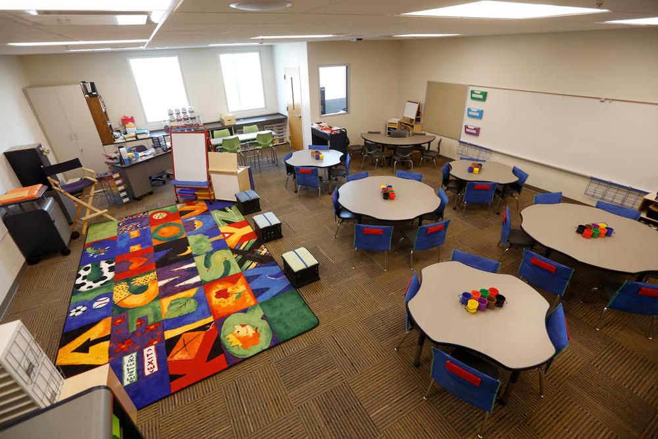

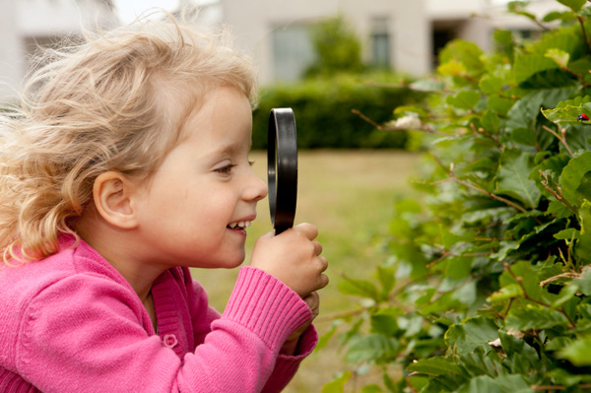
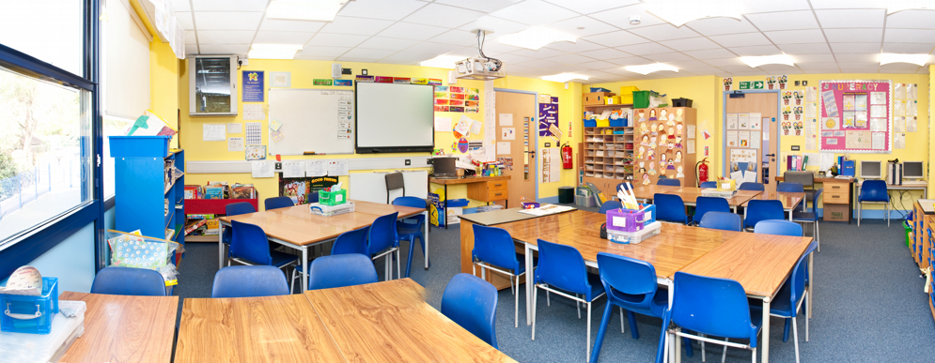
Ruumi mõju õppimisele

Slide 15
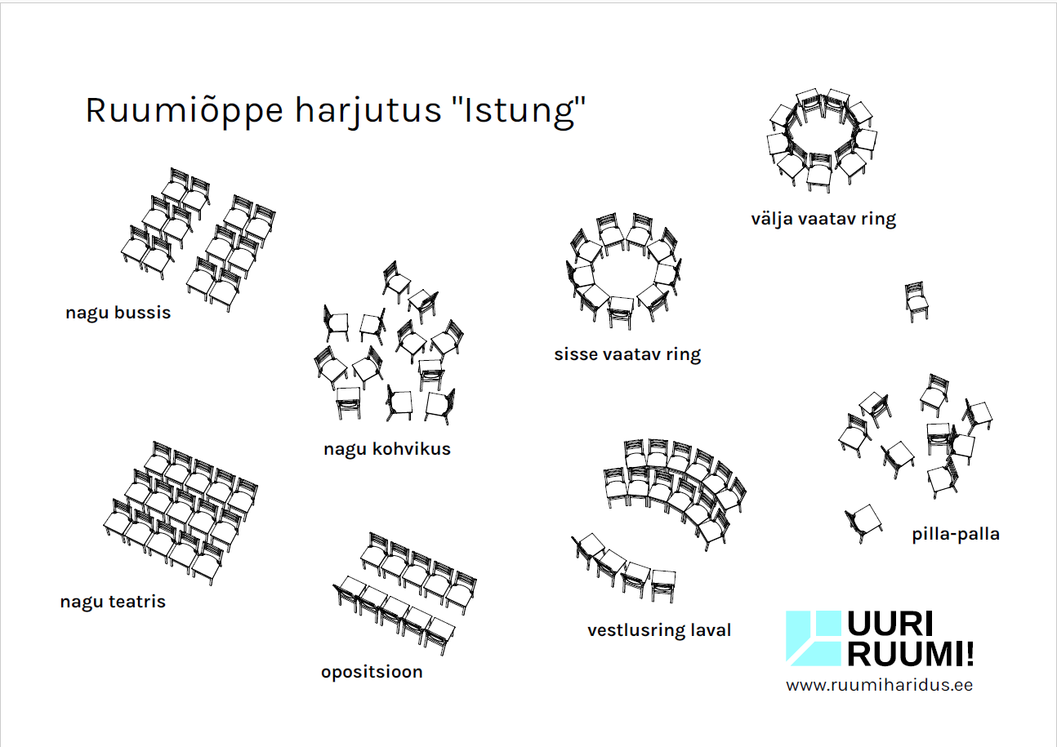
Praktiline harjutus: Analüüsime ruumi

Slide 16
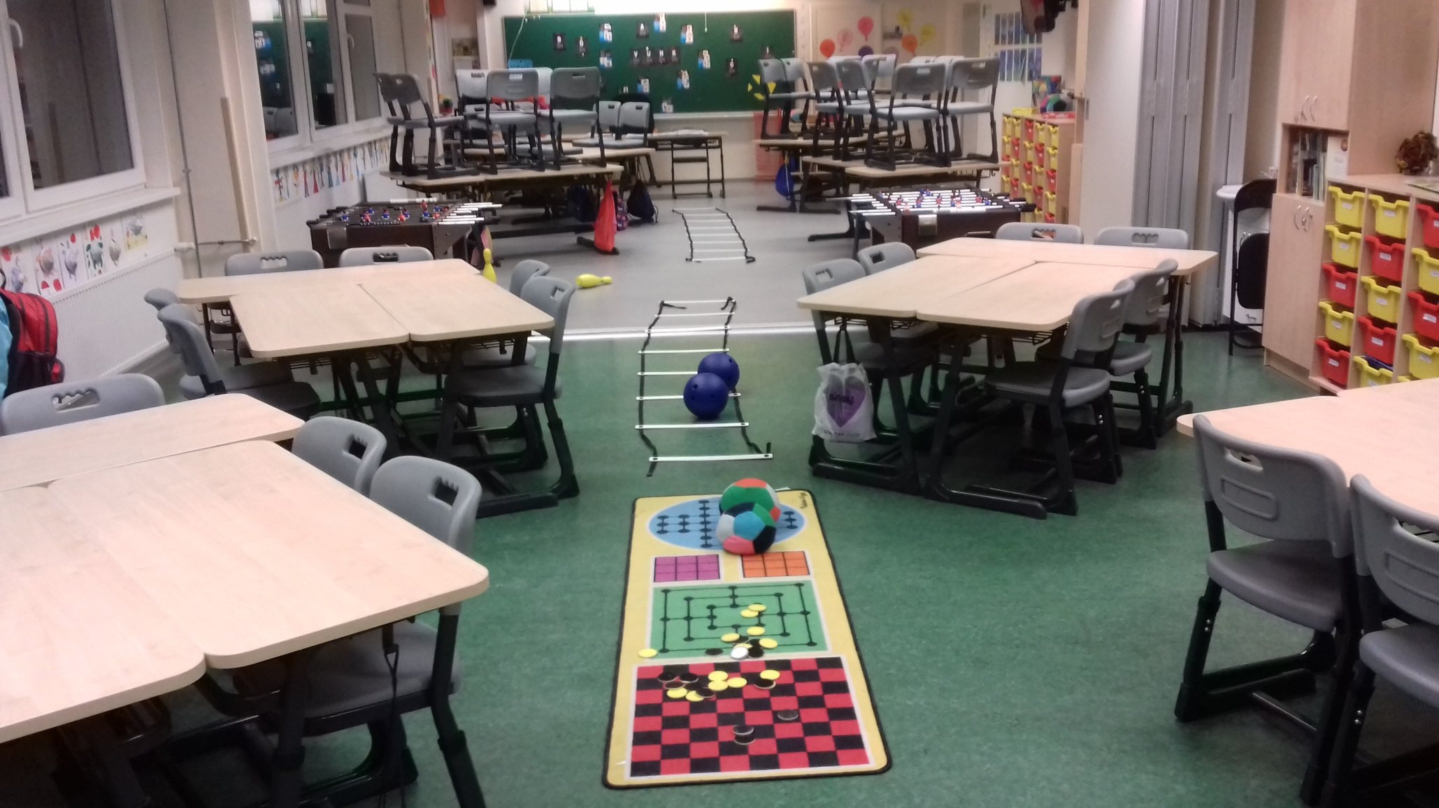
Avatud klassiruum Tartu Kivilinna Koolis

Slide 17
Uue õpikäsituse indikaatorid
Õpilane aktiivsem kui õpetaja
Klassiruumi paigutus muutub sageli
Tehnoloogia on protsessi loomulik osa
Õpilane teab, mida ta õpib ja kuhu peab välja jõudma
Suur osakaal on rühma-, paaris- ja meeskonnatööl
Õpilane oskab tuua teemaga seotud elulisi näiteid
Õpilane loob ise midagi teema raames
Õpilasel on erinevaid valikuid
Õpilasel on tunnis huvitav

Slide 18


Hindamine kui õppimise tugisüsteem

Slide 19
Õppimise hindamine
Hinnatakse lõpp-produkti
Oluline kasutada erinevaid hindamismeetodeid ja –vahendeid
Peab olema hästi planeeritud ja selgelt seotud õppekava õpitulemuste saavutatuse kirjeldamisega

Slide 20
Hindamise üldpõhimõtted
Kokkuvõttev hindamine poolaasta kaupa
I periood lõpeb õpilaste enesehindamisega – koostatud spetsiaalsed enesehinnangulehed
1.-3. klass sõnaline tagasiside
  1. klassis rõhuasetus sotsiaalsetel oskustel ja õpiharjumuste kujunemisel; hinnangu tunnistusel annavad nii õpetaja, õpilane kui lapsevanem
  2. ja 3. klassis on igal poolaastal erinev tunnistus – sõltub antud perioodi õpitulemustest
4.-9. klass eristav (A-F) ja mitteeristav ehk numbrivaba (A/MA) hindamine teatud ainetes

Slide 21
Hindamise korraldus
Kooliaste | Hindamine
I kooliaste 1. – 3. klass | Hinnangupõhine hindamine; iga tunnistus konkreetse poolaasta õpitulemuste saavutatusele antud hinnangute põhjal
II, III kooliaste 4. – 9. klass | Eristav hindamine tähtskaalal A-F Mitteeristav hindamine (A/MA): kehaline kasvatus, muusika, kunst, käsitöö ja kodundus, tehnoloogiaõpetus, inimeseõpetus, ühiskonnaõpetus ja informaatika I perioodi lõpus toimub õpilaste enesehindamine enesehinnangulehtede alusel

Slide 22
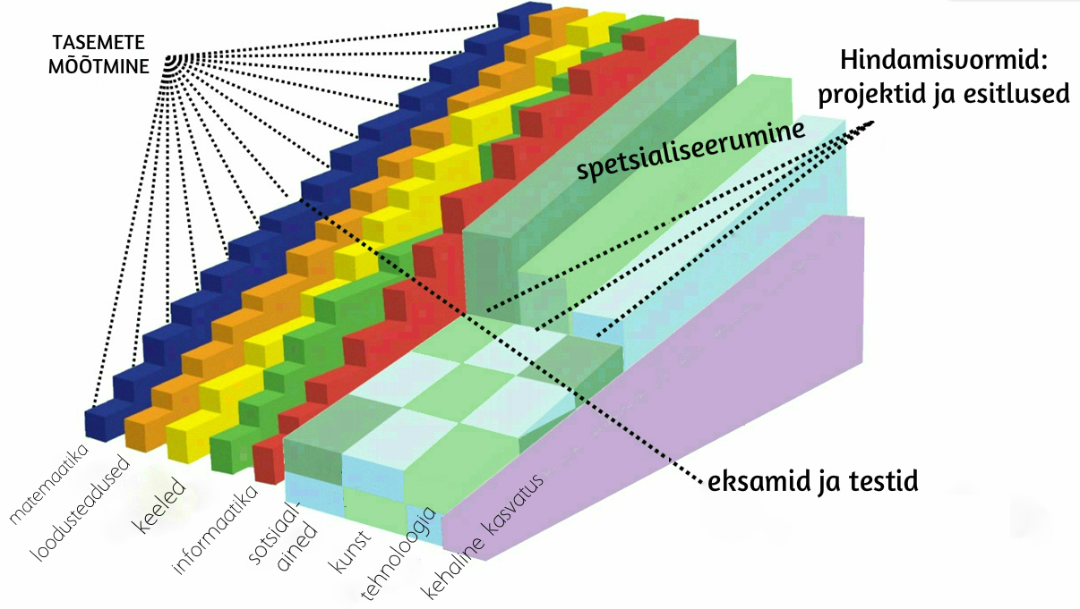

Hindamine KED-programmis Rootsis
KED Kunskapsskolan Education; Christian Wetell & Mats Barlow
KED Kunskapsskolan Education; Christian Wetell & Mats Barlow

Slide 23
Õppimist toetav hindamine
Õppimist toetavas hindamises võib eristada nelja põhielementi:
1. õppija(te) hetketaseme määratlemine ja eesmärgistamine! – õpilane peab teadma, kuhu ta peab välja jõudma;
2. õppeprotsessi jälgimine, edasimineku kaardistamine;
3. tagasisidestamine;
4. õppija(te) kaasamine hindamisprotsessi.
(Heritage 2007)

Slide 24
Tagasiside koolile ehk sisehindamine
Tagasisideküsimustikud õpilastele, lapsevanematele, õpetajatele ja kooli pidajale
Tasemetööd 1.-8. klassis: eesti keel, matemaatika, inglise keel (alates 3. kl)
Arengu- ja koostöövestlused: õpilane-õpetaja-lapsevanem ja õpetaja-juhtkonna esindaja (aluseks eneseanalüüsi küsimustik)
Osakondade aasta-aruanded: huvijuht, Õpiedukeskus, infojuht, ainekomisjonid

Slide 25
KÜSIMUSTIK ÕPILASTELE
ÜLDKÜSIMUSTIKUD
AINEKÜSIMUSTIKUD
Koolielu üldisemalt puudutavad küsimused ning võimalus edastada koolile soove ja ettepanekuid koolielu paremaks muutmiseks
Kõikide ainete õpetajale personaalse tagasiside andmine õpetamise, suhete jms kohta ning lisaks võimalus vabas vormis tagasiside andmiseks

Slide 26
Aineküsimustikud
Tunnid on huvitavad
Õpetaja õpetab arusaadavalt
Minu suhted õpetajaga on head
Tunnis on kord ja õpimeeleolu
Tundides kasutatakse digitegevusi
Õpetaja selgitab, kuidas hinded kujunevad ehk hindamise põhimõtted on selged
Õpetaja hindab õiglaselt
Õpetaja leiab võimaluse eraldi õpetamiseks, kui mul ei ole mingi teema selge (ehk õpetajal on olemas konsultatsiooniaeg)
Õpetaja leiab minu jaoks vajadusel võimaluse järelevastamiseks
Tunnid algavad õigeaegselt
Tunnid lõpevad õigeaegselt
Kuidas hindad selle õppeaine tunde tervikuna?
Kirjuta siia, kui soovid selle aine õpetamise kohta õpetajale veel midagi lisada

Slide 27
Aineküsimustik
Tunnid on huvitavad
Õpetaja õpetab arusaadavalt
Minu suhted õpetajaga on head
Tunnis on kord ja õpimeeleolu
Tundides kasutatakse digitegevusi
Õpetaja selgitab, kuidas hinded kujunevad ehk hindamise põhimõtted on selged
Õpetaja hindab õiglaselt
Õpetaja leiab võimaluse eraldi õpetamiseks, kui mul ei ole mingi teema selge (ehk õpetajal on olemas konsultatsiooniaeg)
Õpetaja leiab minu jaoks vajadusel võimaluse järelevastamiseks
Tunnid algavad õigeaegselt
Tunnid lõpevad õigeaegselt
Kuidas hindad selle õppeaine tunde tervikuna?
Kirjuta siia, kui soovid selle aine õpetamise kohta õpetajale veel midagi lisada

Slide 28
Üldhinnang konkreetse õpetaja tundidele

Slide 29
Tagasiside õpetaja tööle
Professionaalsuse mõõdik = õpetaja kutsestandard
  Märksõnad: analüüsib arengut, avatud tagasisidele, hoiab end kursis uuendustega, koostööle pühenduv, otsib enesearengut, seab endale eesmärke, arendab digikompetentsust, jne
Koostöövestlused õpetajatega – aluseks õpetaja eneseanalüüs, mis on üles ehitatud kutsestandardi põhipunktidest lähtuvalt

Slide 30

ÕPETAJATE KOOSTÖÖ

Slide 31
Õpetajate koostöö
Õpilaste kõrgete õpitulemustega riikides töötavad õpetajad üheskoos 15-25 tundi nädalas analüüsides ja planeerides õpetamisega seonduvat (Lõuna-Korea, Jaapan, Singapur); Soomes üks pärastlõuna nädalas
Hiinas ja Jaapanis on õpetajal nädalas eraldi „uuringutund“ – oma töö analüüsimiseks

Slide 32
Õpikogukonnad
KOLLEKTIIVNE TARKUS
Mitte igasugune õpetajate kooslus ei ole veel õpikogukond
Süsteemne ja regulaarne
Kõiki õpetajaid hõlmav
Reaalne toetus õpilaste õppimisele
  ÜHINE ANALÜÜS ja MUUTUS ÕPETAJA TEGEVUSES
  tulemused on reaalselt nähtavad

Slide 33
Meie õpikogukonnad
Kõik kooli pedagoogilised töötajad jagunevad rühmadeks + tugimeeskond
Igal rühmal on oma juht
Rühmad tuleb moodustada võimalikult ERINEVATEST õpetajatest (õppeaine, kooliaste, tööstaaž), et kujuneks suurem kasu koostööst
Koosolekud üle nädala (kaks korda kuus)
Koosolekuteks on eraldatud kindel aeg päevakavas (kell 14.00)
Töösuunad: arendusküsimused + juhtumite lahendamine

Slide 34
Muud arendustegevused
Liikluskasvatus (jalgratturiõpe) KÕIKIDELE 3. kl õpilastele: teooria inimeseõpetuse, eesti keele ja loodusõpetuse tundides + praktika kehalise kasvatuse tundides
Liikuma kutsuva kooli tegevused: õuevahetunnid + liikumine tundides + koolikeskkonna ümberkujundamine
Tõhusam koostöö: Lastevanemate foorum ja Laste foorum
Ühiskogunemised: iga kuu viimane reede „Viks ja Viisakas“ päev
Varane võõrkeeleõpe
  1. klassist inglise keel, 3. klassist teine võõrkeel (saksa/vene); soovijatele 6. klassist kolmas võõrkeel – soome/prantsuse/saksa/vene

Slide 35
Edu saladus
Avatus:
  Vajaduse nägemine ja selle omaksvõtmine
  Aluspõhimõte: kui ei tööta, siis muudame
  3-aastane testperiood
  Oluline analüüs ja refleksioon
Motiveeritus:
  Enesemääratluse teooria (self-determination theory):
    Autonoomia
    Kompetentsus
    Kuuluvusvajadus / oma tegevuse tähenduse nägemine

Slide 36
OLULISED KÜSIMUSED
Miks me seda teeme?
põhjused
aktsepteeritud
Mida me tahame saavutada?
eesmärgid
püsimine fookuses
Kuidas me seda teeme?
meetodid
süstemaatiline
Kes selle ära teeb?
kaasamine
kõikide osalemine
Jahnsen, H. ja Støen, J.

Slide 37
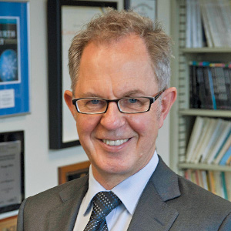
„Kui organisatsioonis töötab kõik suurepäraselt, siis on viimane aeg alustada muutustega“
„Väga tugeva organisatsioonikultuuriga asutustes on raske muutusi ellu viia“
Andy Hargreaves

Slide 38
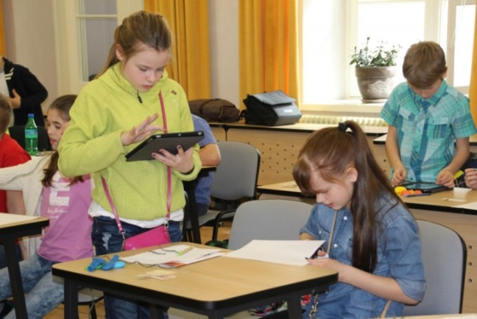
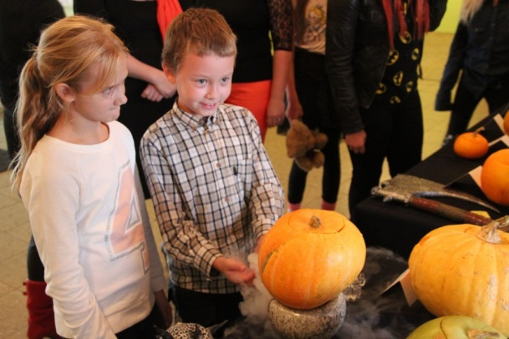
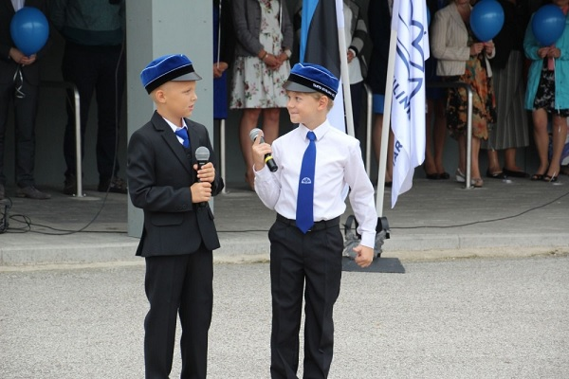
TänaN!

